Slide 1
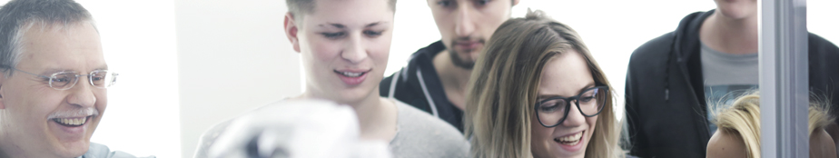
Lernfabrik 4.0
Digitale Bildungskampagne
des Rhein-Neckar-Kreises
Fachtagung „Bildung für die digitale Lebens- und Arbeitswelt“
am 29. und 30. Januar 2018 in Hoyerswerda

Slide 2
Gliederung
Abschlussunterlagen
1. Digitalisierungswelle: was versteht man unter einer Lernfabrik 4.0 ?
2. Entstehungsgeschichte
3. Finanzierungsübersicht Stand Januar 2018
4. Aufbau und Alleinstellungsmerkmale der Lernfabrik 4.0 RNK
5. Aufgaben und Ziele der Lernfabrik
6. Aktivitäten
7. Kontaktdaten

Slide 3
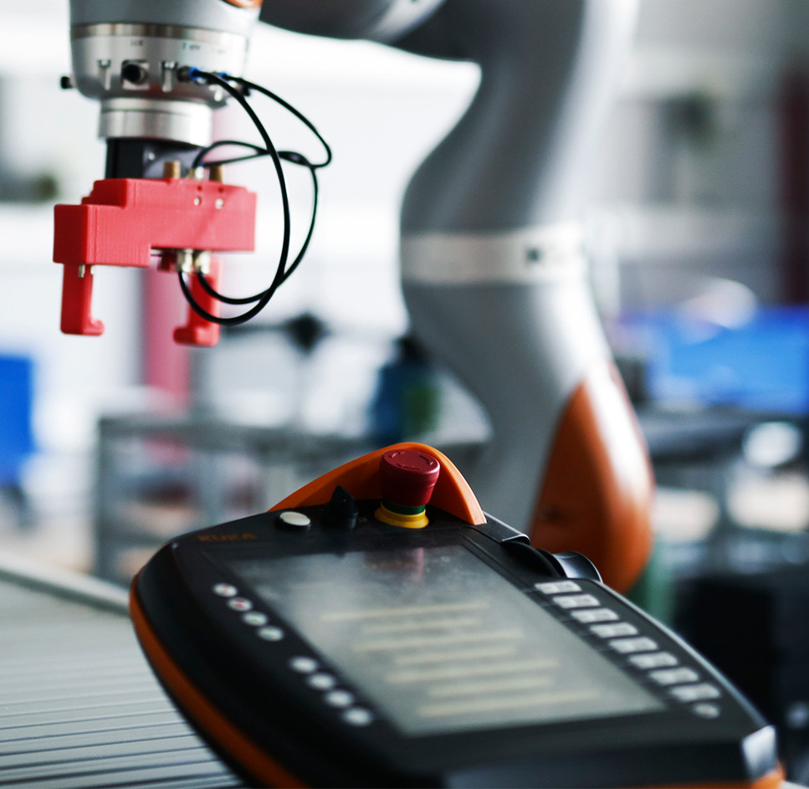

1. Digitalisierungswelle
Was versteht man unter einer Lernfabrik 4.0
+
Industrie
4.0
Schule
Lernfabrik 4.0

Slide 4
2. Entstehungsgeschichte
RNK trägt Verantwortung für 17 kreiseigene Schulen
Vor dem Hintergrund von Industrie 4.0 erfolgte entsprechende Weichenstellung für die Schülerinnen und Schüler an den beruflichen Schulen des Kreises
Erfolgreiche Bewerbung des RNK auf Förderaufruf des Landes B.-W. zur Einrichtung
einer Lernfabrik
Besonderheit: Antragstellung des RNK gemeinsam mit den 5 Zentren beruflicher
Schulen im Kreis
ERÖFFNUNG DER LERNFABRIK 4.0 RNK AM 20.06.2017

Slide 5

3. Finanzierungsübersicht
Stand Januar 2018
 | in %
Eigenmittel | 60 %
Drittmittel Wirtschaft: Geld- & Sachspenden | 10 %
Zuschuss Land Baden-Württemberg | 30%

Slide 6
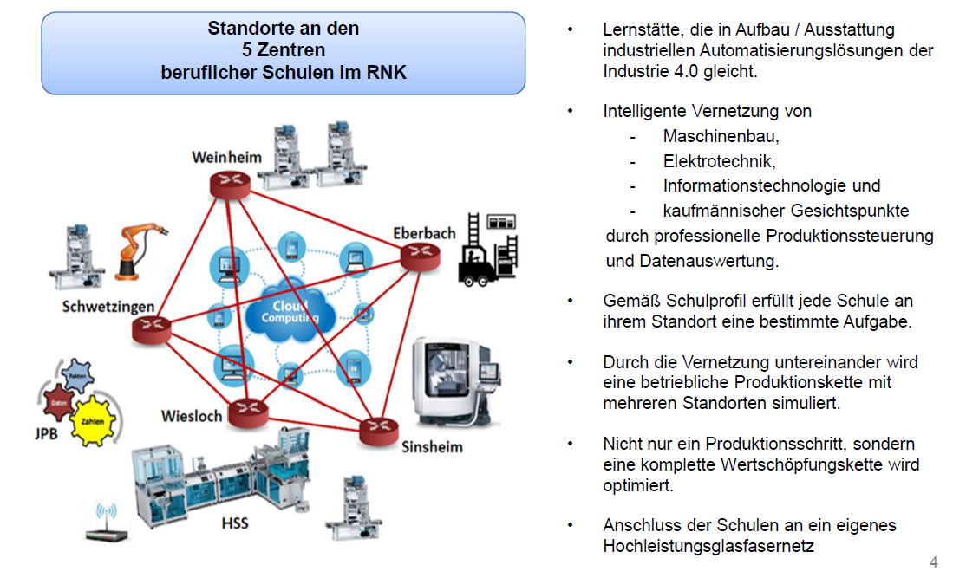
4. Aufbau und Alleinstellungsmerkmale der Lernfabrik 4.0 RNK

Slide 7
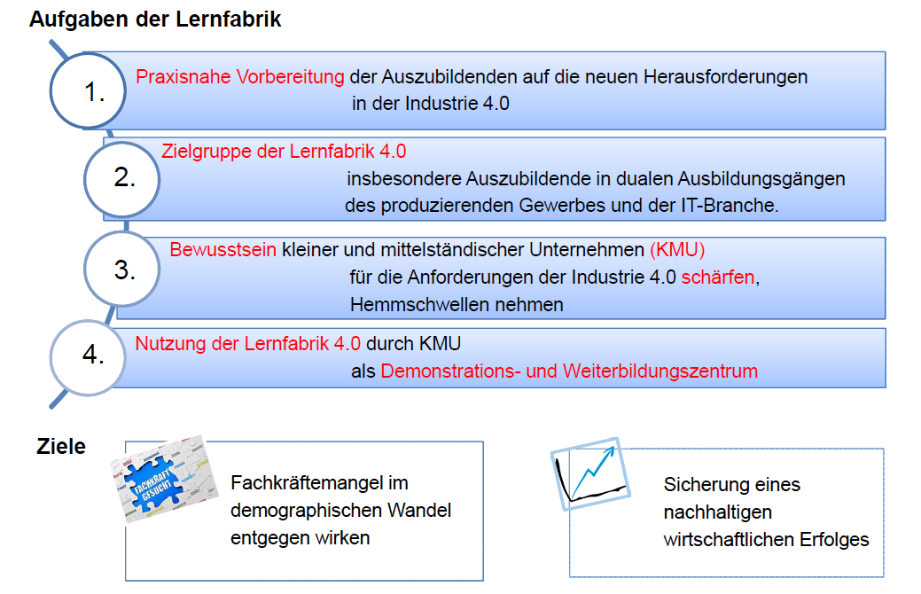
5. Aufgaben und Ziele der Lernfabrik

Slide 8
6. Exemplarische Darstellung bisher vollzogene Aktivitäten
Umsetzung und Weiterentwicklung des pädagogischen Konzeptes
Öffnung der Lernfabrik 4.0 RNK „für Andere“
Erstellung Lernfabrik 4.0 Website (http://lernfabrik.rhein-neckar-kreis.de)
Besuch diverser Messeauftritte (als Aussteller oder Besucher)
Besuch anderer Kompetenzzentren 4.0
Treffen mit möglichen Kooperationspartnern

Slide 9
7.1 Kontaktdaten
Landratsamt Rhein-Neckar-Kreis
Amt für Schulen, Nahverkehr, Kultur und Sport
Kurfürstenanlage 38-40
69155 Heidelberg
Janine Görich Ansprechpartnerin Weinheimer Initiative | Silke Endres Koordinatorin Lernfabrik 4.0
Telefon: +49 (0)6221 522-2479 Fax: +49 (0)6221 522-92479 E-Mail: janine.goerich@rhein-neckar-kreis.de | Telefon: +49 (0)6221 522-2447 Fax: +49 (0)6221 522-92447 Mobil: +49 (0)152 37398920 E-Mail: silke.endres@rhein-neckar-kreis.de http://lernfabrik.rhein-neckar-kreis.de

